Slide 1
Берегите деревянные предметы

Slide 2
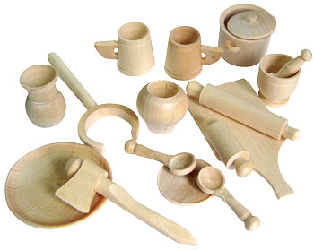
Дерево и деревянные предметы

Slide 3
Разновидности деревьев: Дуб

Slide 4
Ель

Slide 9
Клен

Slide 10
Липа

Slide 11
Дремучий лес

Slide 15
Из деревьев делают деревянные предметы
Вот некоторые из них:

Slide 16
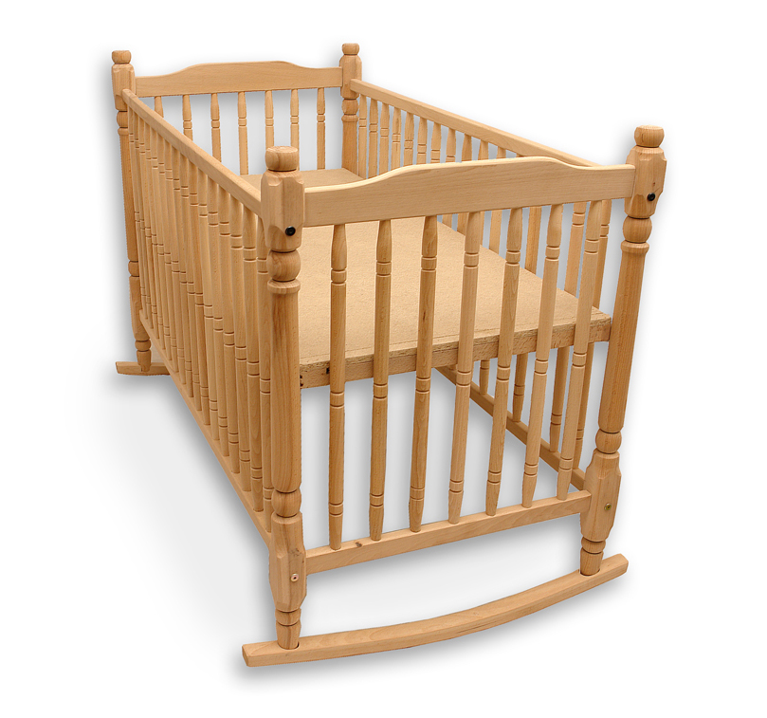
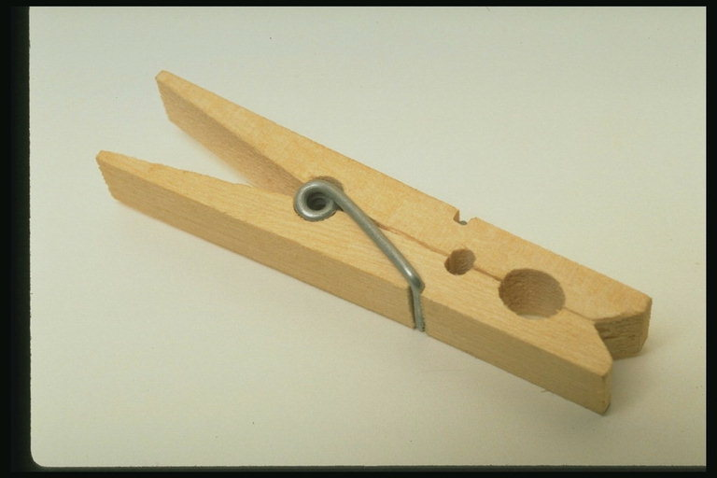

Slide 17
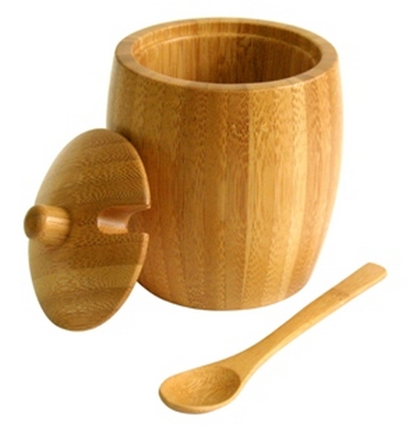

Slide 18
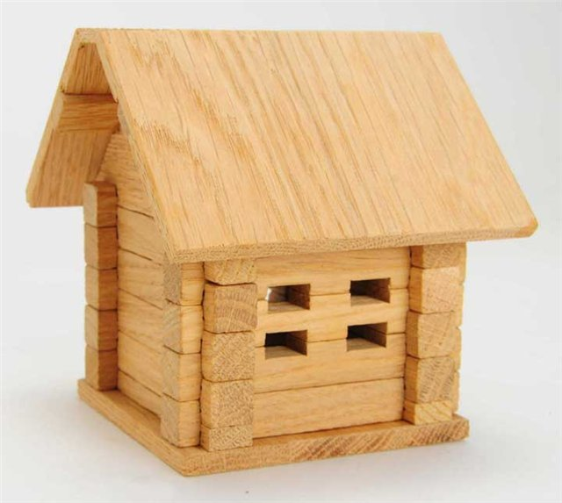

Slide 19
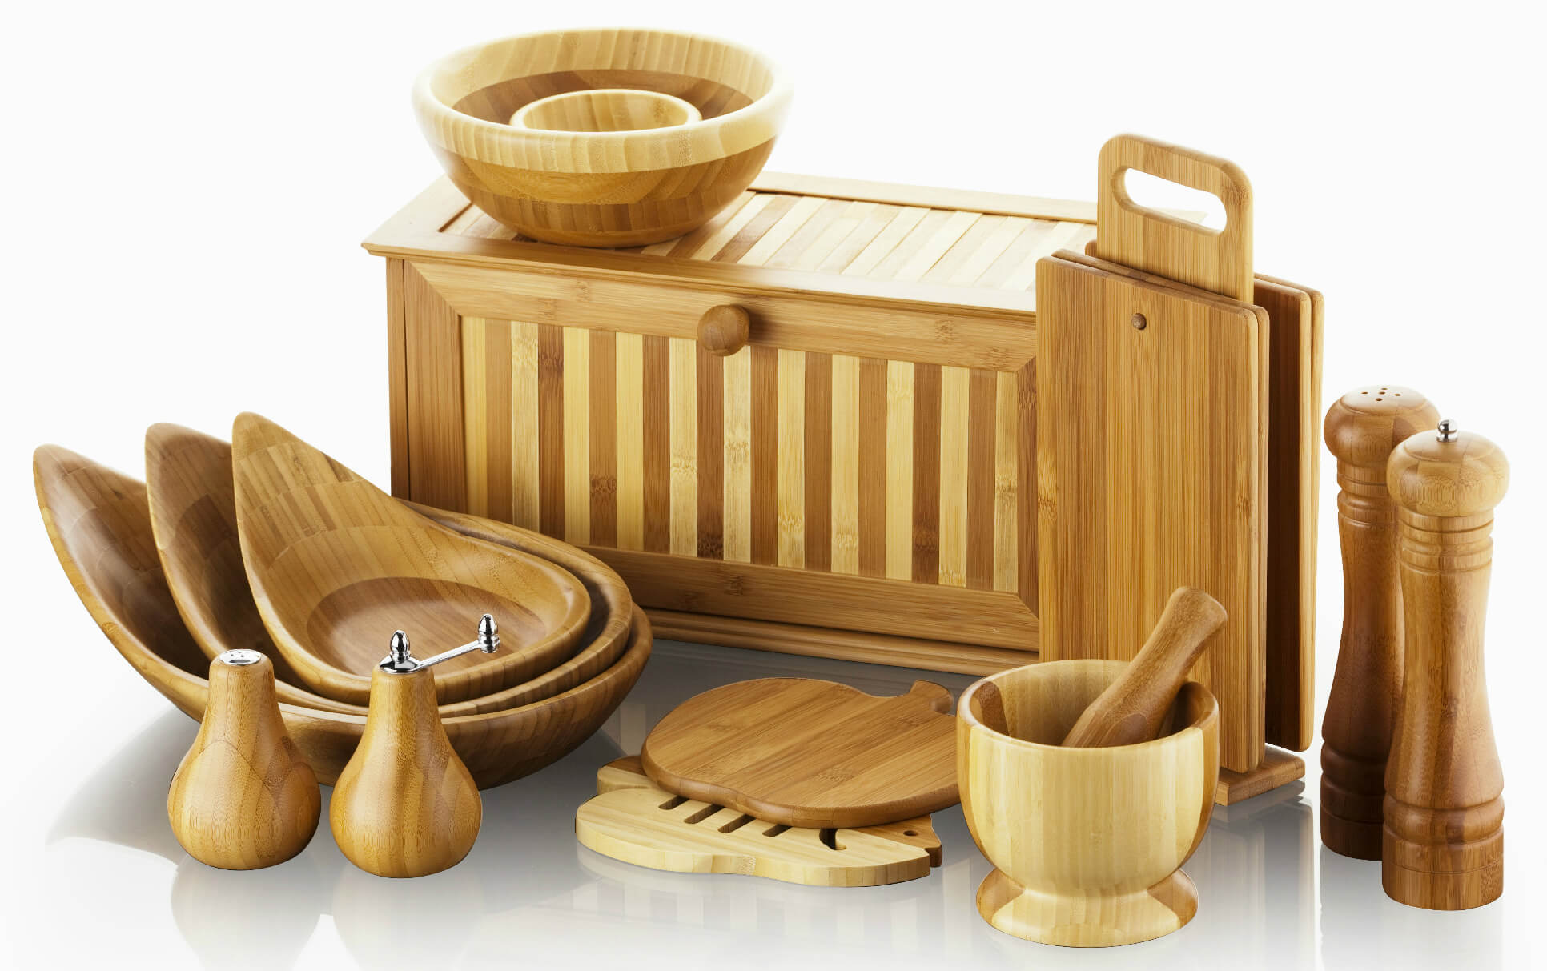

Slide 21
стулья

Slide 22
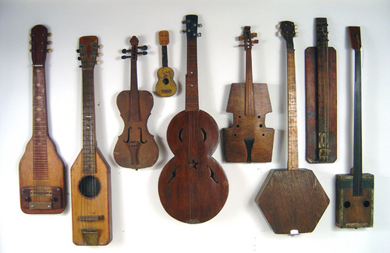

Slide 23
Для изготовления деревянных предметов производят вырубку лесов

